Slide 1










Slide 2






Slide 3
1. Đọc đoạn 1 bài Món quà đặc biệt và trả lời câu hỏi Hai chị em đã viết gì trong tấm thiệp tặng bố?
Đáp án: Hai chị em đã viết những điều về bố: “tính rất hiền, nói rất to, ngủ rất nhanh, ghét nói dối, nấu ăn không ngon, yêu mẹ”.

Slide 4
2. Đọc đoạn 2 và trả lời câu hỏi Vì sao bố rất vui khi nhận quà mà người chị lại rơm rớm nước mắt?
Đáp án: Vì hai chị em quên không xóa dòng “Bố nấu ăn không ngon” trong tấm thiệp.

Slide 5
3. Rơm rớm là gì?
Đáp án: Ứa nước mắt như sắp khóc

Slide 6






Thứ … ngày … tháng … năm …

Slide 7






1

Slide 8




Đọc mẫu
TAI NGHE
TAY DÒ
MẮT DÕI

Slide 9

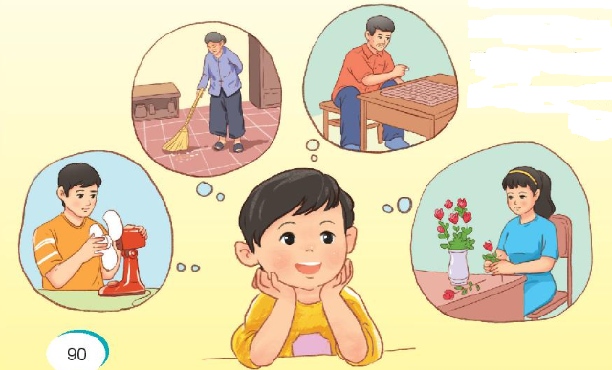
Khi bà còn bé tí
Bà có nghịch lắm không
Dáng đi có hơi còng
Chăm quét nhà dọn dẹp?
Khi ông còn bé tí
Có nghiêm như bây giờ,
Có chau mặt chơi cờ
Có uống trà buổi sáng?
Khi bố còn bé tí
Có thích lái ô tô
Có say mê sửa đồ
Có hay xem bóng đá?
Khi mẹ còn bé tí
Có mải ngồi cắm hoa
Thích ra chợ gần nhà
Tối khuya ôm cuốn sách?
Khi con còn bé tí
Chẳng đọc sách, chơi cờ
Chẳng dọn dẹp, chữa đồ
Cả ngày con đùa nghịch.
(Huỳnh Mai Liên)

Slide 10
Cùng chia đoạn
Khi bà còn bé tí
Bà có nghịch lắm không
Dáng đi có hơi còng
Chăm quét nhà dọn dẹp?
Khi ông còn bé tí
Có nghiêm như bây giờ,
Có chau mặt chơi cờ
Có uống trà buổi sáng?
Khi bố còn bé tí
Có thích lái ô tô
Có say mê sửa đồ
Có hay xem bóng đá?
Khi mẹ còn bé tí
Có mải ngồi cắm hoa
Thích ra chợ gần nhà
Tối khuya ôm cuốn sách?
Khi con còn bé tí
Chẳng đọc sách, chơi cờ
Chẳng dọn dẹp, chữa đồ
Cả ngày con đùa nghịch.
(Huỳnh Mai Liên)
1
3
2
4
5

Slide 11



Luyện đọc từ khó
dọn dẹp
chau mặt
tối khuya

Slide 12
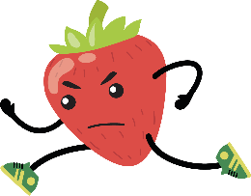
Ngắt nhịp thơ
Khi con/ còn bé tí/
Chẳng đọc sách,/ chơi cờ/
Chẳng dọn dẹp,/ chữa đồ/
Cả ngày / con đùa nghịch.//

Slide 13



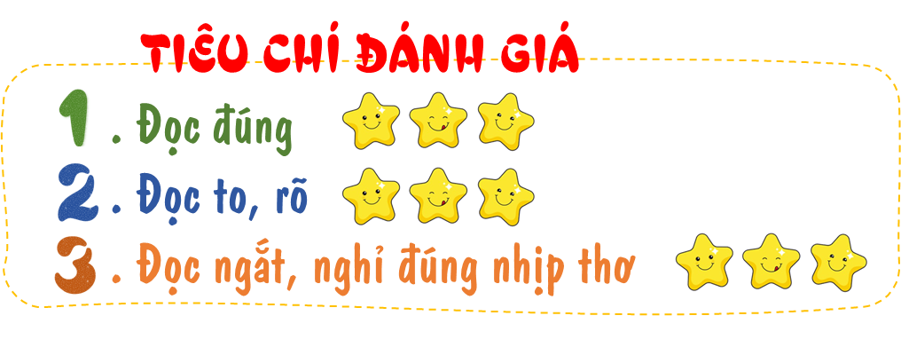
Luyện đọc nhóm

Slide 14
Khi bà còn bé tí
Bà có nghịch lắm không
Dáng đi có hơi còng
Chăm quét nhà dọn dẹp?
Khi ông còn bé tí
Có nghiêm như bây giờ,
Có chau mặt chơi cờ
Có uống trà buổi sáng?
Khi bố còn bé tí
Có thích lái ô tô
Có say mê sửa đồ
Có hay xem bóng đá?
Khi mẹ còn bé tí
Có mải ngồi cắm hoa
Thích ra chợ gần nhà
Tối khuya ôm cuốn sách?
Khi con còn bé tí
Chẳng đọc sách, chơi cờ
Chẳng dọn dẹp, chữa đồ
Cả ngày con đùa nghịch.
(Huỳnh Mai Liên)
1
3
2
4
5

Slide 15



Luyện đọc toàn bài
Tiêu chí đánh giá
1
Đọc đúng
2
Đọc to, rõ
3
Ngắt nghỉ đúng chỗ
4
Giọng đọc và nhấn giọng phù hợp

Slide 16
Khi bà còn bé tí
Bà có nghịch lắm không
Dáng đi có hơi còng
Chăm quét nhà dọn dẹp?
Khi ông còn bé tí
Có nghiêm như bây giờ,
Có chau mặt chơi cờ
Có uống trà buổi sáng?
Khi bố còn bé tí
Có thích lái ô tô
Có say mê sửa đồ
Có hay xem bóng đá?
Khi mẹ còn bé tí
Có mải ngồi cắm hoa
Thích ra chợ gần nhà
Tối khuya ôm cuốn sách?
Khi con còn bé tí
Chẳng đọc sách, chơi cờ
Chẳng dọn dẹp, chữa đồ
Cả ngày con đùa nghịch.
(Huỳnh Mai Liên)

Slide 17


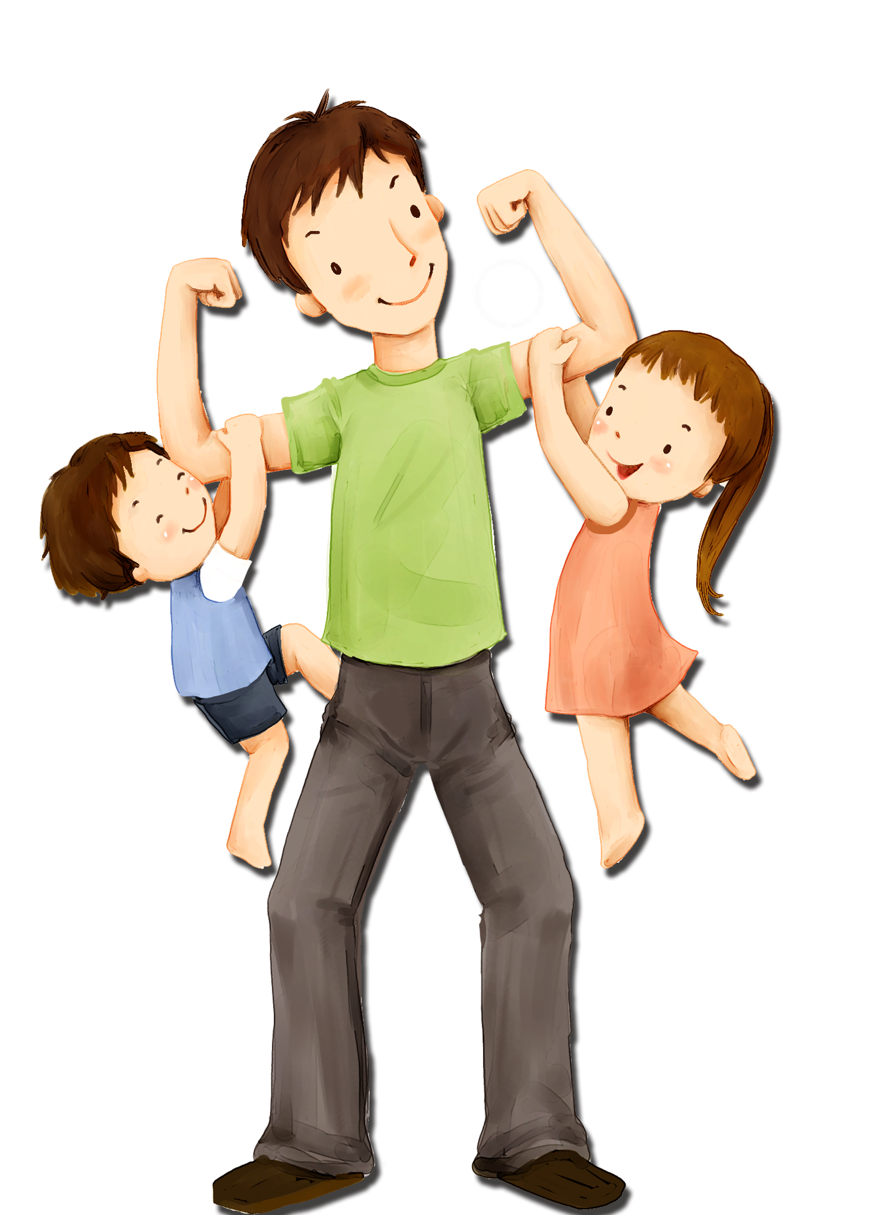
2

Slide 18
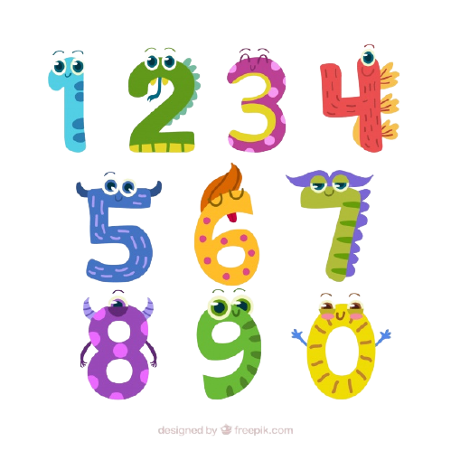
Cùng tìm hiểu
Bạn nhỏ đã hỏi về những ai?
Bạn nhỏ thắc mắc điều gì?
Hình ảnh của mỗi người trong gia đình hiện ra như thế nào trong suy nghĩ của bạn nhỏ?
Em thích hình ảnh của ai nhất?
Notes:
Thiết kế: Hương Thảo – zalo 0972115126

Slide 19







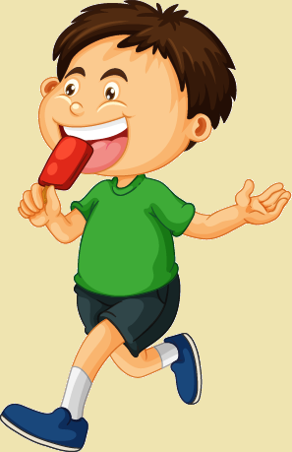
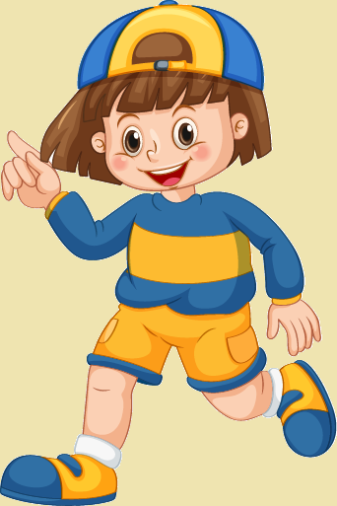
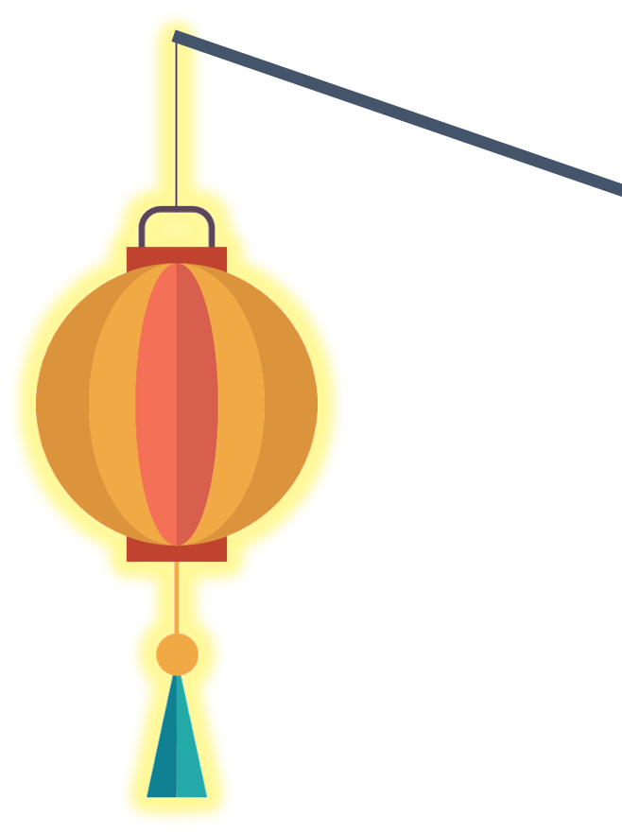
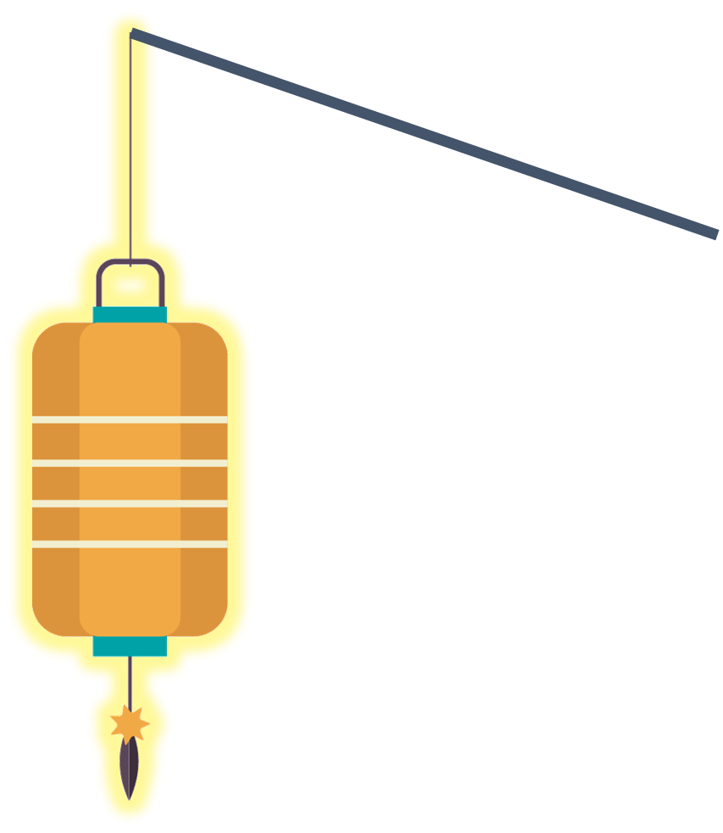

Slide 20

Notes:
Bấm vào các bạn nhỏ để ra câu hỏi, trả lời xong bấm chị hằng để quay về

Slide 21

1. Bạn nhỏ đã hỏi về những ai?
Đáp án: Bạn nhỏ đã hỏi về: ông, bà, bố, mẹ

Slide 22
Bạn nhỏ thắc mắc điều gì?
a. Bạn ấy thế nào khi còn bé?
b. Mọi người thế nào khi còn bé?
c. Mọi người khi còn bé có giống bạn ấy không?

Slide 23
3. Hình ảnh của mỗi người trong gia đình hiện ra như thế nào trong suy nghĩ của bạn nhỏ?
Từ dáng đi hơi còng với việc quét nhà, dọn dẹp của bà hiện tại, bằng trải nghiệm của mình, trong suy nghĩ của bạn nhỏ, bạn không biết ngày xưa bà có nghịch không, dáng có còng, có quét nhà, dọn dẹp không?
Từ dáng vẻ nghiêm nghị, chau mặt chơi cờ, uống trà buổi sáng của ông hiện tại, bạn nhỏ suy nghĩ và thắc mắc, khi còn bé tí ông có như vậy không?
……

Slide 24
4. Em thích hình ảnh của ai nhất?
Các em suy nghĩ và trả lời câu hỏi theo cảm nghĩ của bản thân

Slide 25


Nội dung chính của bài đọc là gì?
Bài thơ là những câu thắc mắc của bạn nhỏ về những thành viên trong gia đình khi còn bé. Hoạt động thường ngày của các thành viên trong gia đình thể hiện rõ nét qua những câu hỏi ngộ nghĩnh.
Notes:
Thiết kế: Hương Thảo – tranthao121004@gmail.com

Slide 26


Đọc thuộc lòng 3 khổ thơ mà em thích
Notes:
Thiết kế: Hương Thảo – tranthao121004@gmail.com

Slide 27
Luyện đọc lại toàn bài
Tiêu chí đánh giá
1
Đọc đúng
2
Đọc to, rõ
3
Ngắt nghỉ đúng chỗ
4
Giọng đọc và nhấn giọng phù hợp

Slide 28
Khi bà còn bé tí
Bà có nghịch lắm không
Dáng đi có hơi còng
Chăm quét nhà dọn dẹp?
Khi bố còn bé tí
Có nghiêm như bây giờ,
Có chau mặt chơi cờ
Có uống trà buổi sáng?
Khi bố còn bé tí
Có thích lái ô tô
Có say mê sửa đồ
Có hay xem bóng đá?
Khi mẹ còn bé tí
Có mải ngồi cắm hoa
Thích ra chợ gần nhà
Tối khuya ôm cuốn sách?
Khi con còn bé tí
Chẳng đọc sách, chơi cờ
Chẳng dọn dẹp, chữa đồ
Cả ngày con đùa nghịch.
(Huỳnh Mai Liên)

Slide 29


Slide 30
Chính chủ soạn: Hương Thảo: zalo 0972115126
Link Facebook: https://www.facebook.com/huongthaoGADT
SĐT Zalo: 0972.115.126
(Thầy cô copy link FB và dán vào trình duyệt sẽ ra nick của em ạ, hoặc gõ tìm kiếm trên Facebook với tên: huongthaogadt
Hiện nay có rất nhiều nick giả mạo, chuyên buôn bán, ăn cắp bài trên công sức, chất xám của người khác. Các nick giả mạo dùng 2 sdt: 0328667364 và 0325525487. Thầy cô tìm kiếm theo SĐT zalo sẽ ra nick giả mạo.
Số tài khoản giao dịch của người giả mạo: 0328667364 - Ngân hàng MB quân đội - Chủ TK: Lê Bá Linh
Notes:
Hương Thảo: tranthao121004@gmail.com

